Slide 1


Hive для аналитики
Булгакова Татьяна
Ваша должность в одну-две строки

Slide 2

Булгакова Татьяна
Профессиональный опыт в Data Science с 2010 года
Участвовала в научно-исследовательских и коммерческих проектах в области анализа сигналов, рекомендательных систем и биотехнологий
Оказываю консалтинговые услуги по внедрению решений на базе искусственного интеллекта
Основные проекты
НИИ ИПЭЭ РАН
– Разработка программного обеспечения для настройки оборудования исследования пространственного слуха китообразных.
Медицинские центры
– Создание и внедрение рекомендательных систем для оптимальной настройки нейростимуляторов пациентам.

Slide 3

Цель занятия
Чётко определить место Hive в экосистеме больших данных
Обоснованно выбирать стратегии оптимизации
Спроектировать структуру хранения данных
Связать концепции Big Data с реальными задачами Machine Learning.

Slide 4

План занятия
Позиционирование Hive
Итоги
Архитектура и принцип работы
Стратегии управления данными
Ключевые методы оптимизации

Slide 5
ПОЗИЦИОНИРОВАНИЕ HIVE

Slide 6
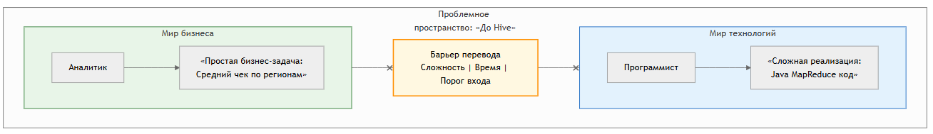
Проблемное пространство: «До Hive»

Slide 7
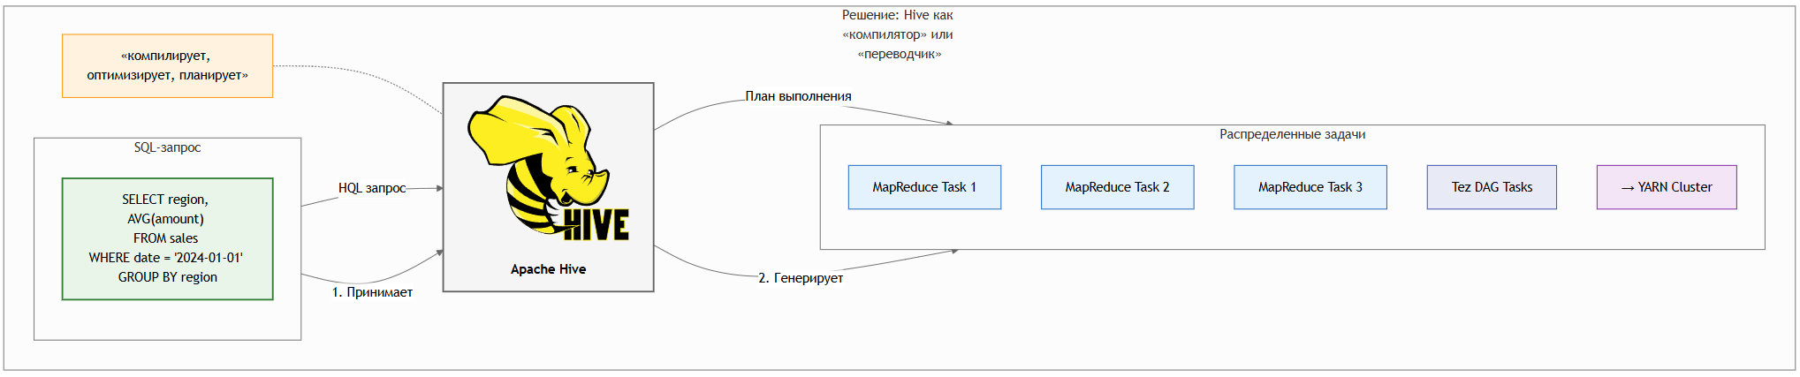
Решение: Hive как «компилятор» или «переводчик»

Slide 8
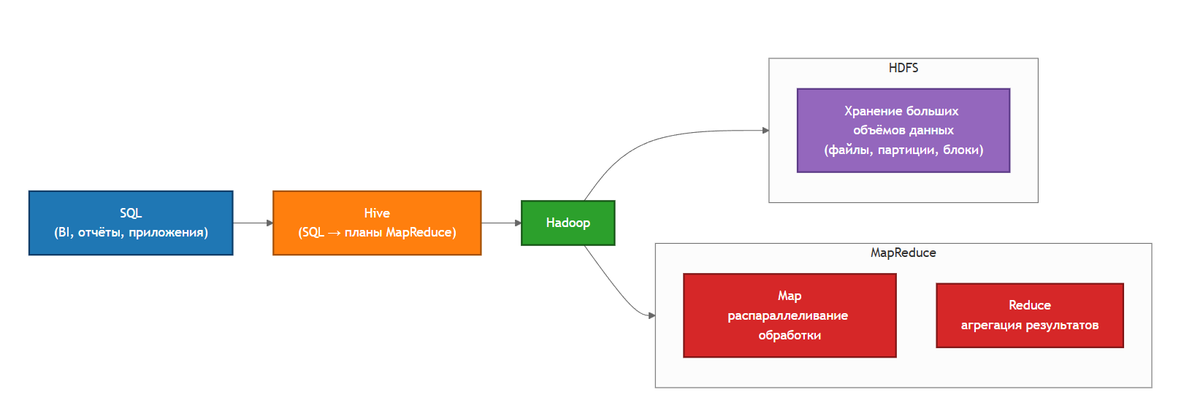
Apache Hive
Пакетная аналитика больших данных

Slide 9
Ключевое отличие: Hive vs Классические СУБД (OLTP)
Классическая СУБД (PostgreSQL, MySQL) | Apache Hive
Онлайн-обработка транзакций (OLTP) | Пакетная аналитика (OLAP)
Миллисекунды на запрос | Минуты/часы на запрос
Schema-on-Write: данные проверяются при вставке | Schema-on-Read: схема применяется при чтении файлов
Частые INSERT/UPDATE | Редкие, тяжёлые INSERT, почти нет UPDATE
Цель: обслужить пользователя | Цель: проанализировать данные

Slide 10
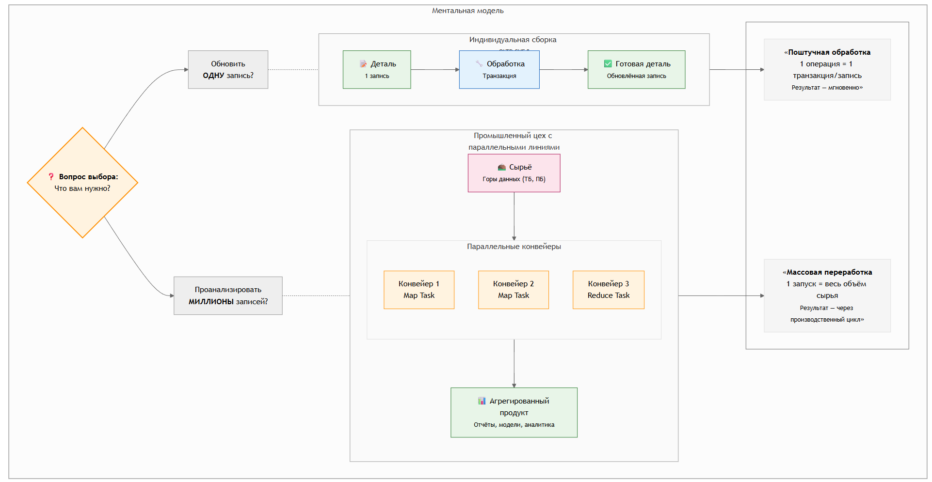
«Фабрика аналитики»

Slide 11
Пример: как выглядит запрос в Hive?
-- Создание таблицы с партиционированием
CREATE EXTERNAL TABLE logs (
user_id INT,
action STRING
)
PARTITIONED BY (date STRING)
STORED AS PARQUET
LOCATION '/data/logs/';
CREATE TABLE user_logs (
user_id INT,
action VARCHAR(50),
session_duration INT,
device VARCHAR(50),
log_date DATE
);
Партиционирование потребует отдельной настройки
Формат хранения фиксированный (не Parquet)
Расположение на диске управляется СУБД
Синтаксис похож на SQL, но выполняется на Hadoop!

Slide 12
АРХИТЕКТУРА HIVE
Как он устроен внутри?

Slide 13
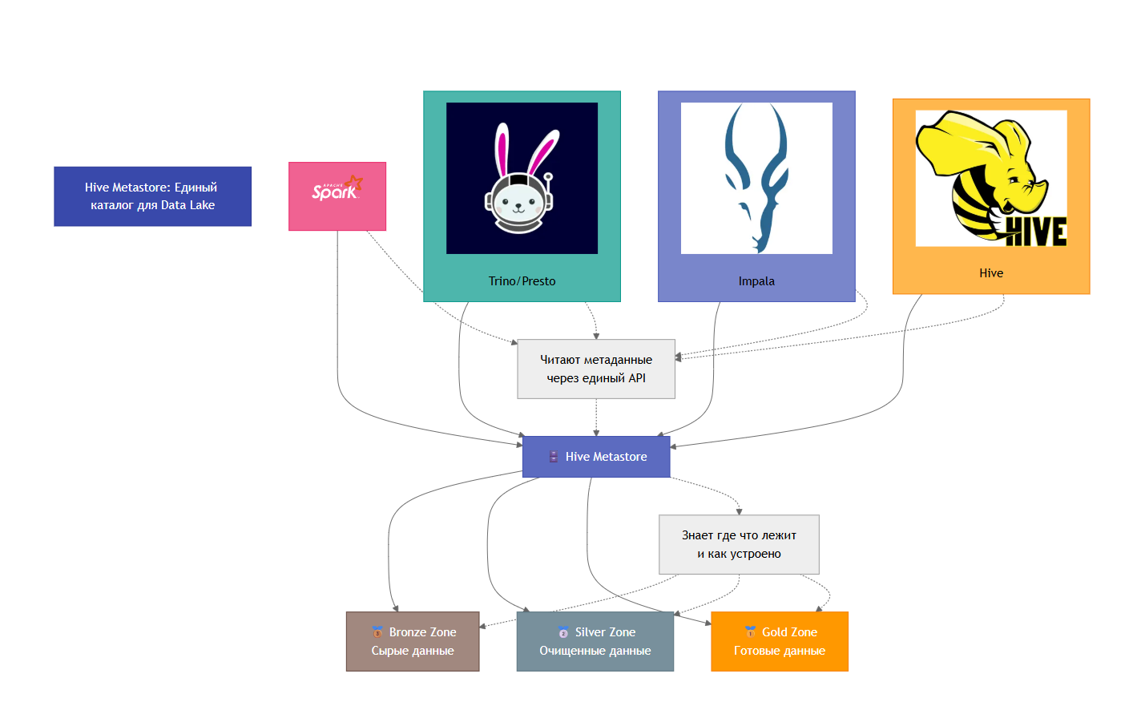

Роль в Data Lake экосистеме

Slide 14
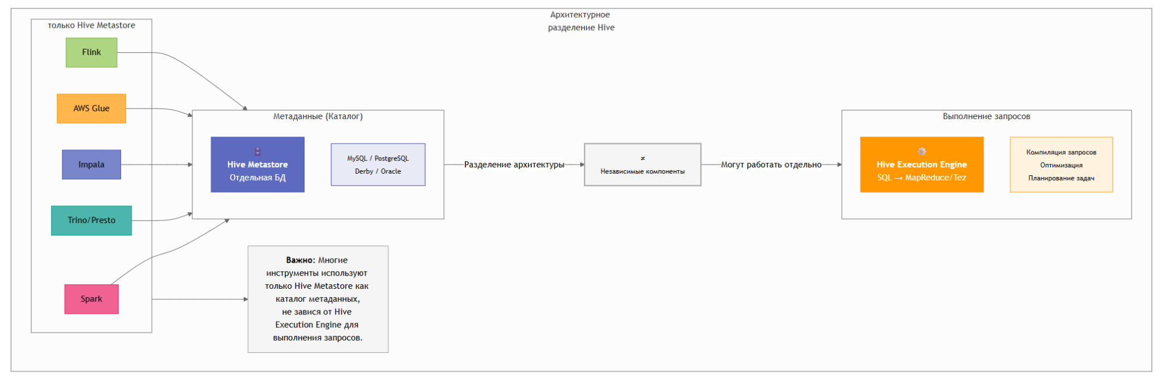
Hive Metastore ≠ Hive

Slide 15
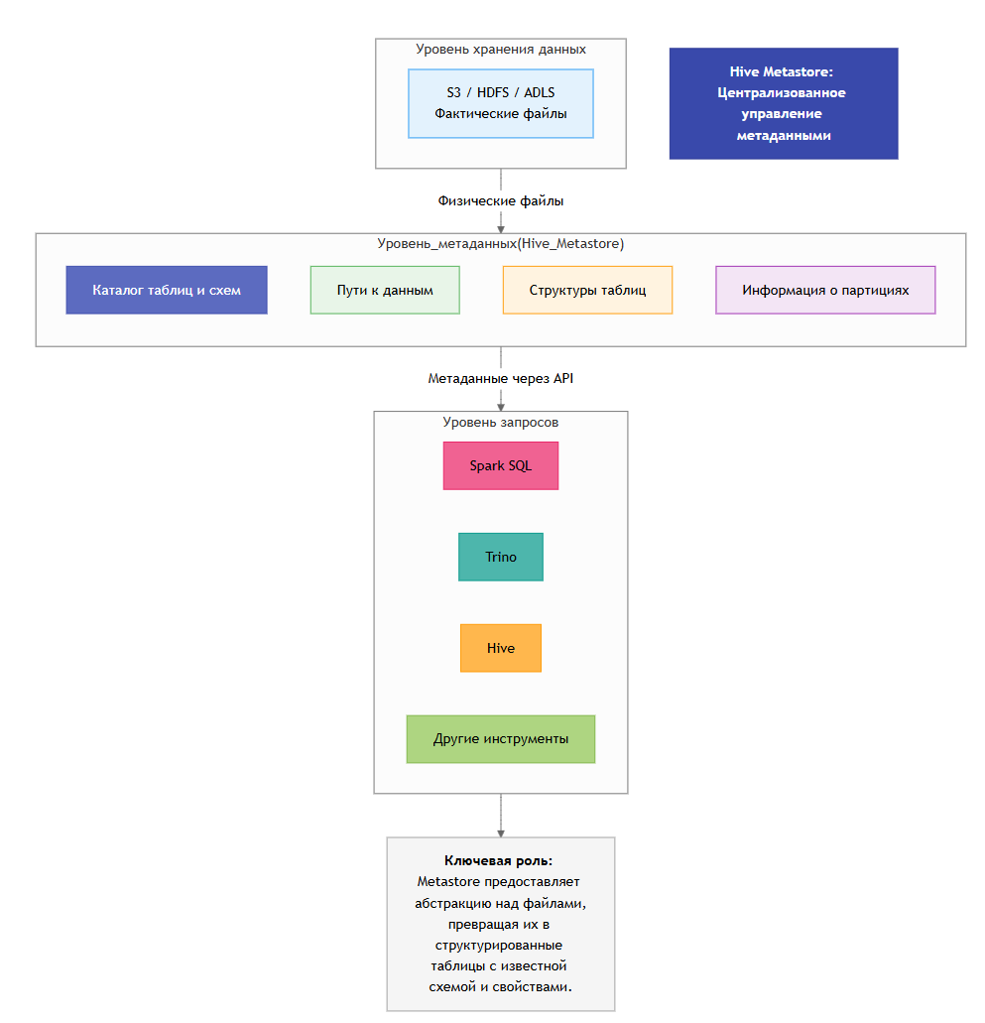
Metastore, как карта Data Lake

Slide 16
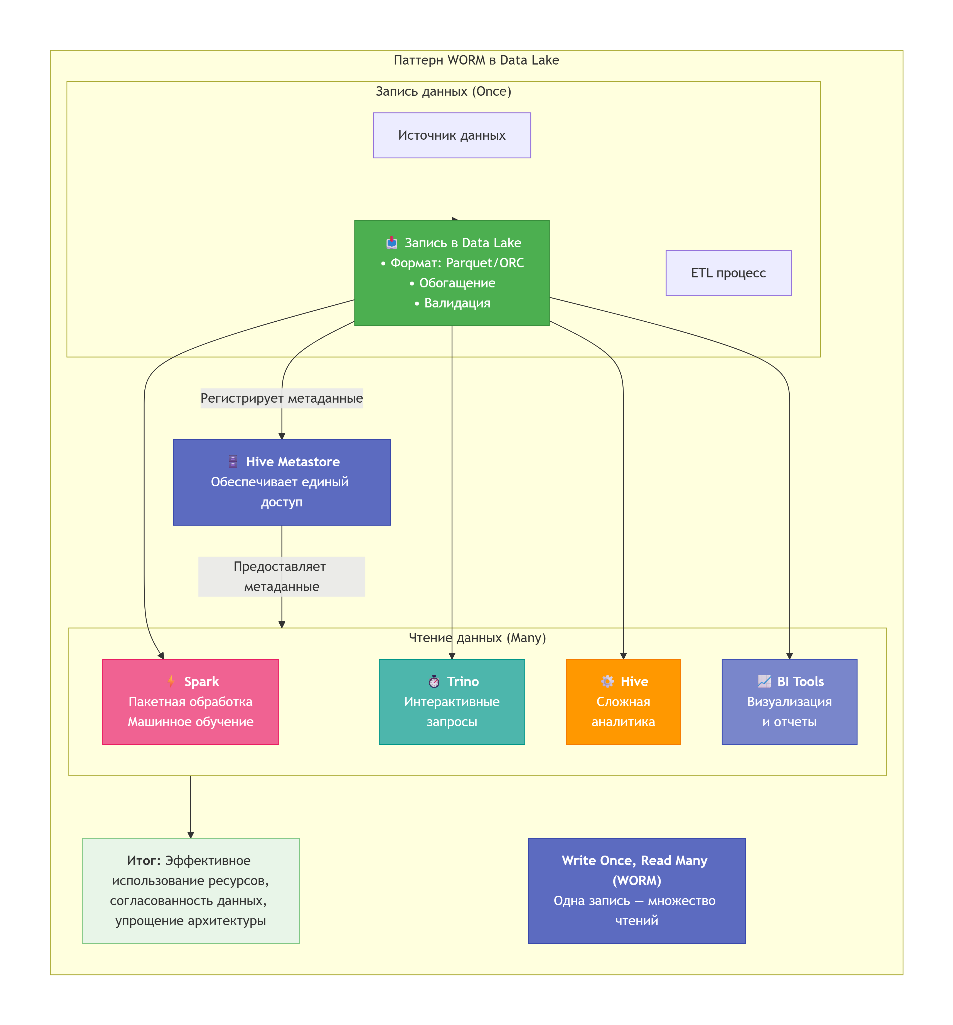
Паттерн использования: "Пиши один раз, читай многими"

Slide 17
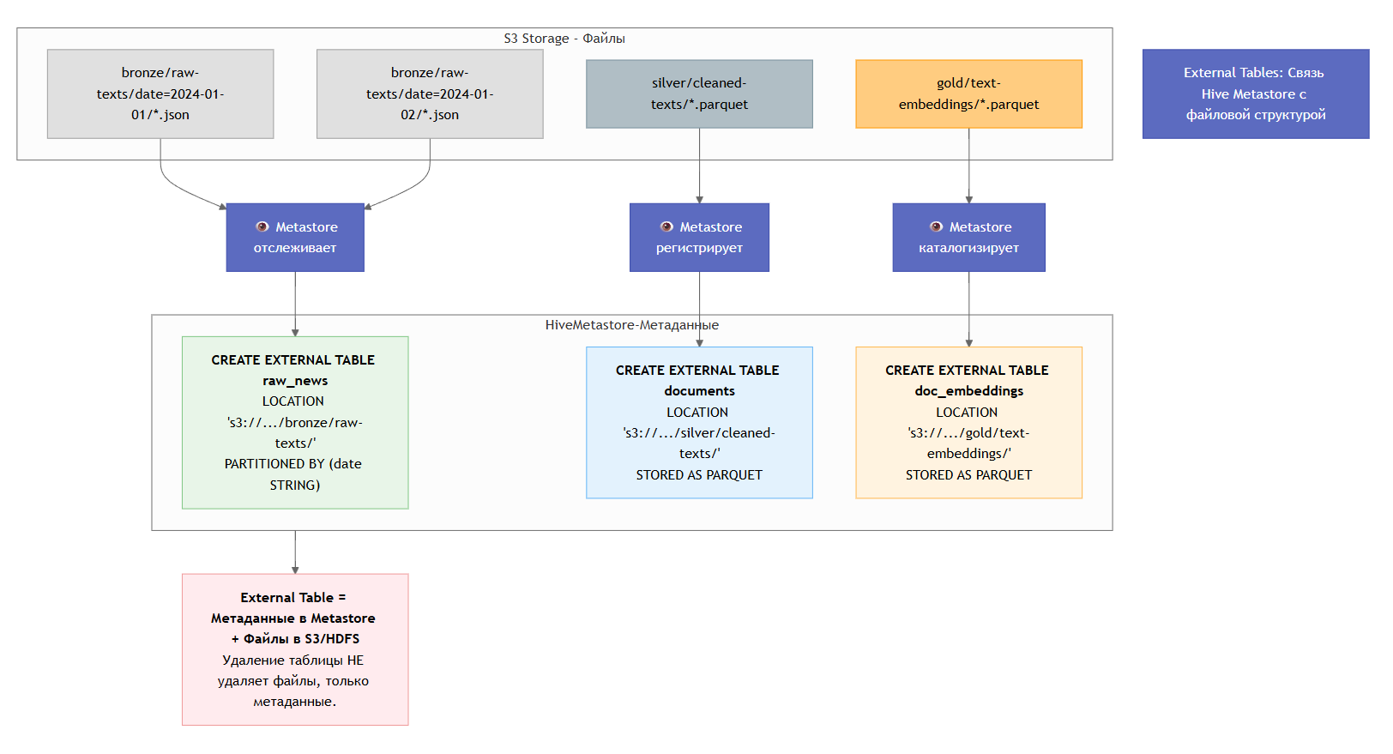
Конкретный пример: Текстовые данные и эмбеддинги

Slide 18
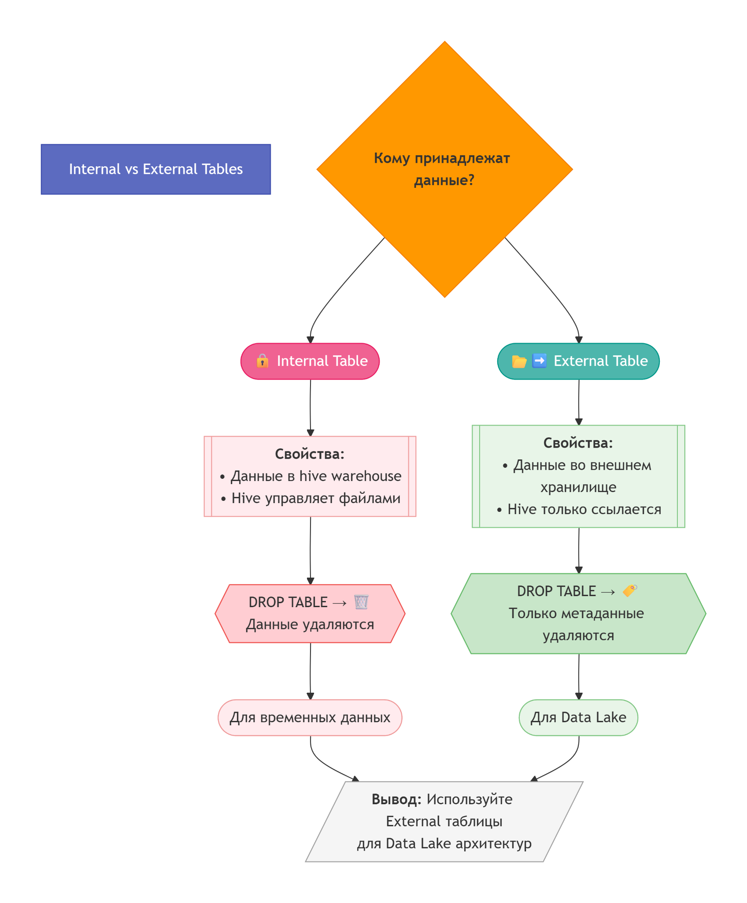
Управление данными: Internal vs External Tables

Slide 19
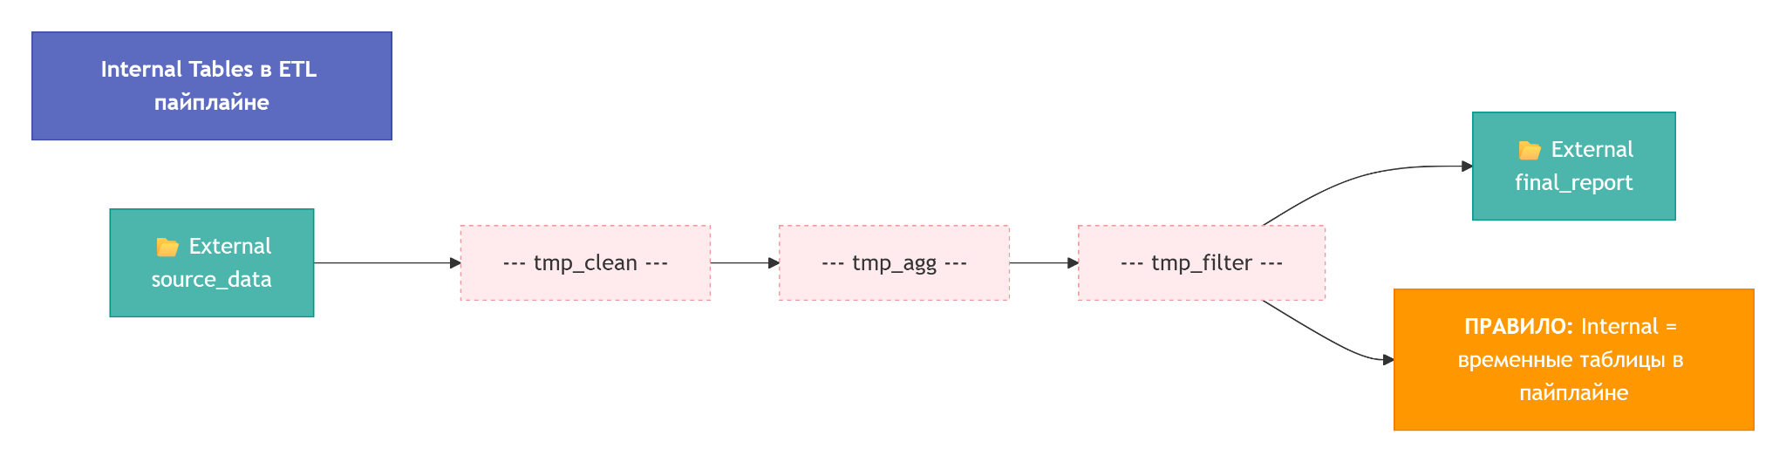
Internal (Managed) Tables: Для временных рабочих данных

Slide 20
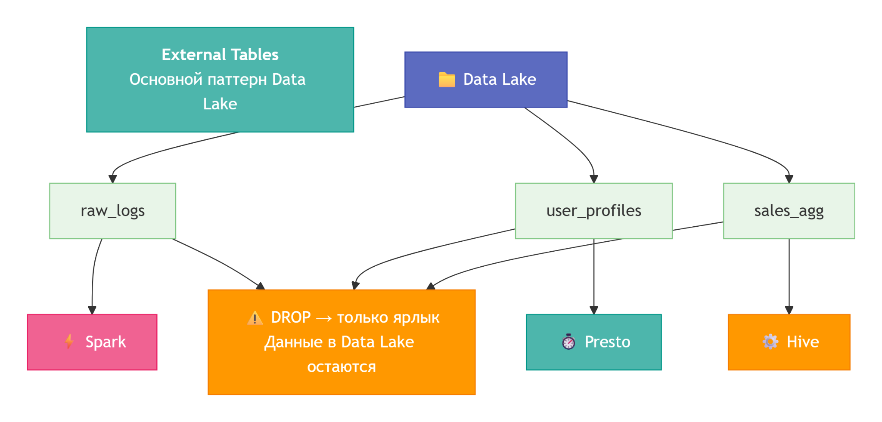
External Tables (Основной паттерн для Data Lake)

Slide 21
External Table: Hive vs SQL
✅ HiveQL (внешнее управление данными):
CREATE EXTERNAL TABLE medical_data (
patient_id INT,
diagnosis STRING
)
LOCATION 'hdfs://medical/raw/';
-- Данные остаются в HDFS, Hive только "видит" их
❌ Классический SQL:
CREATE TABLE medical_data (
patient_id INT,
diagnosis VARCHAR(255)
);
-- Данные управляются СУБД
-- Внешние таблицы есть не во всех СУБД

Slide 22
Hive vs Spark SQL vs Impala
Инструмент | Скорость | Тип обработки | Поддержка Hive Metastore | Лучший use case
Hive | Медленно (минуты/часы) | Пакетная | Полная | ETL, ночные задания, трансформация данных
Spark SQL | Быстро (секунды/минуты) | Пакетная + Стриминг | Да | ML pipelines, сложные агрегации, стриминг
Impala | Очень быстро (миллисекунды/секунды) | Интерактивная | Да | Ad-hoc аналитика, дашборды, BI-запросы

Slide 23
УПРАВЛЕНИЕ ДАННЫМИ
Партиционирование, бакетирование, форматы

Slide 24
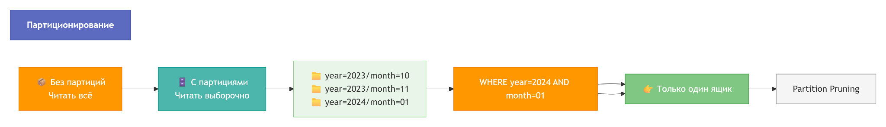
Оптимизация №1:
Партиционирование — Физическое разделение данных

Slide 25
Партиционирование: сравнение подходов
❌ SQL (логическое партиционирование):
CREATE TABLE logs (
user_id INT,
action VARCHAR(255),
year INT,
month INT
)
PARTITION BY RANGE (year, month);
-- Все данные в одном файле/табличном пространстве
-- Использует индексы для фильтрации
✅ HiveQL (физическое разделение):
CREATE TABLE logs (
user_id INT,
action STRING
)
PARTITIONED BY (year INT, month INT);
-- /data/logs/year=2024/month=01/file.parquet
-- /data/logs/year=2024/month=02/file.parquet
-- Partition pruning: читаем только нужные папки

Slide 26
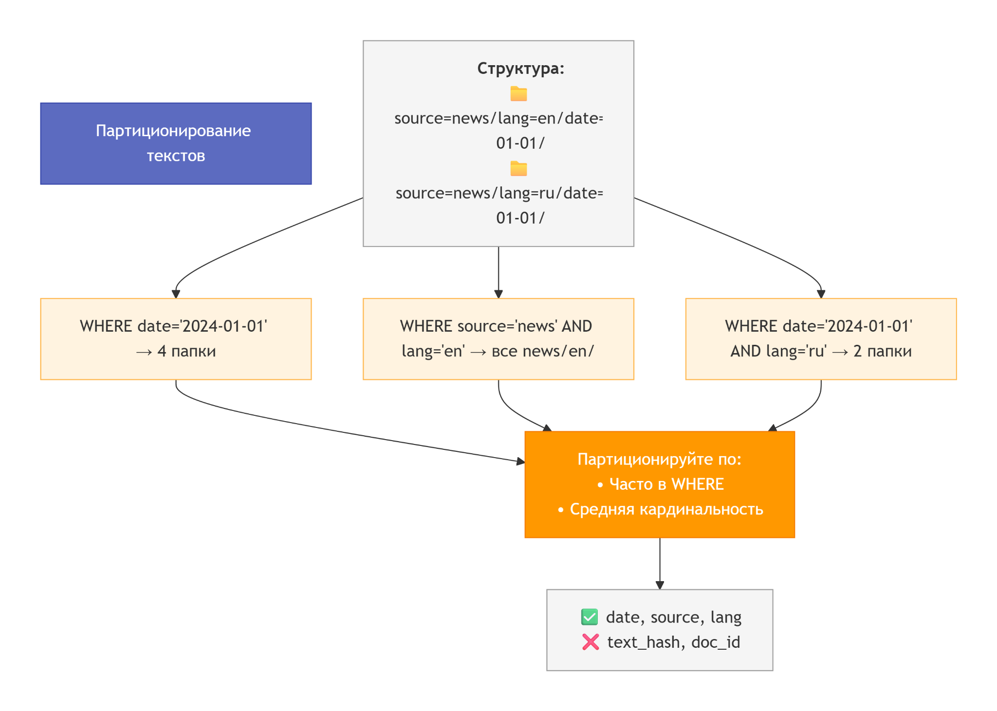
Практика партиционирования для текстовых данных

Slide 27
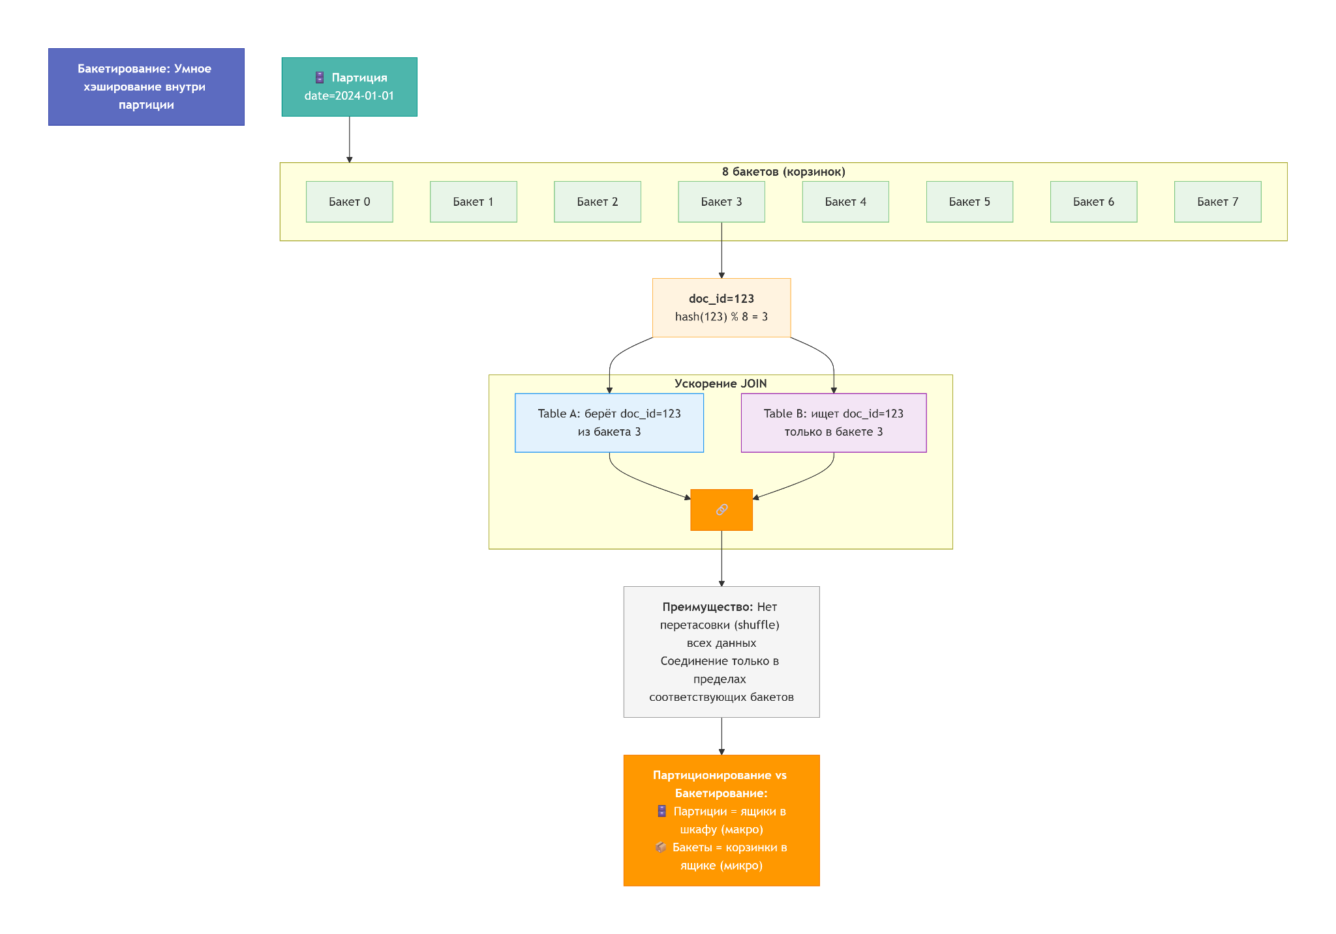
Оптимизация №2:
Бакетирование — Умное хэширование внутри партиции

Slide 28

Эволюция от TEXTFILE к Parquet

Slide 29
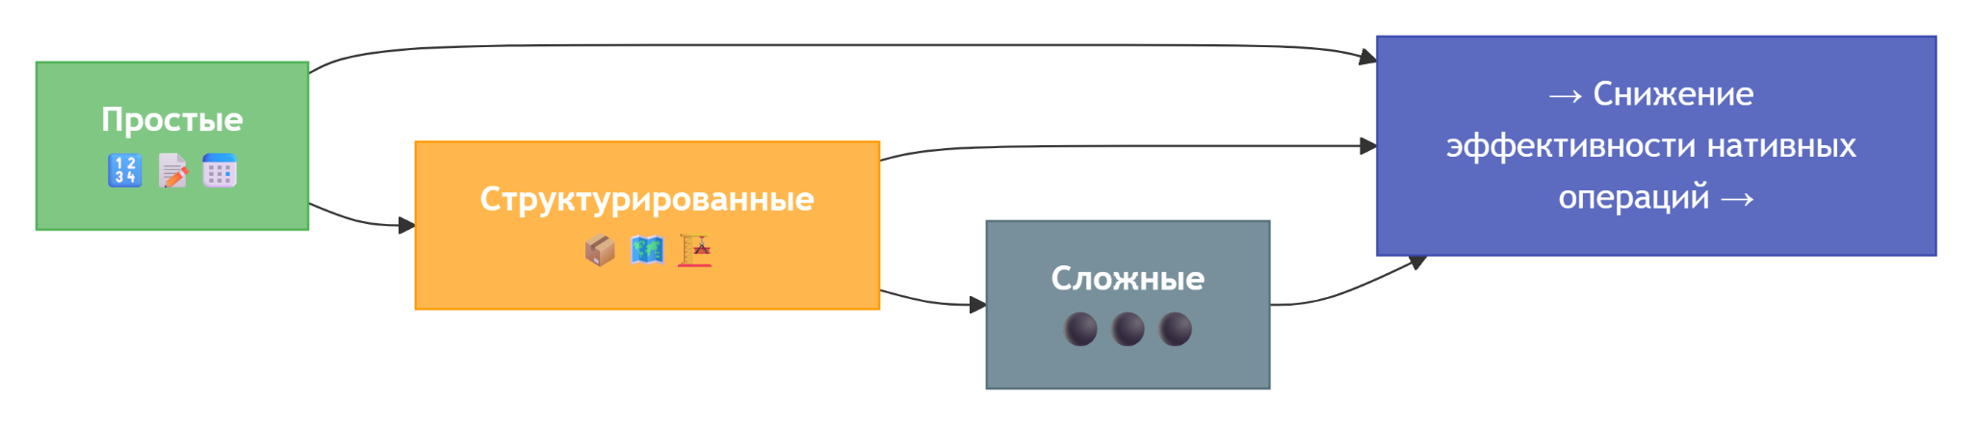
Общие принципы работы со сложными типами данных

Slide 30
ML-пайплайн с Hive
Этап | Инструмент/Технология | Что делает | Пример выхода
Raw Data Storage | HDFS / S3 / Data Lake | Хранение сырых данных | /logs/raw/2024/
Data Preparation | Hive (ETL) | Очистка, фильтрация, агрегация | clean_table (Parquet)
Feature Engineering | Hive / Spark SQL | Создание признаков для ML | features_table
Model Training | Spark MLlib / Python | Обучение ML-модели | model.pkl
Model Serving | REST API / MLflow | Обслуживание модели в production | predictions
Monitoring & Feedback | Hive (логи) | Сбор предсказаний для дообучения | feedback_logs

Slide 31
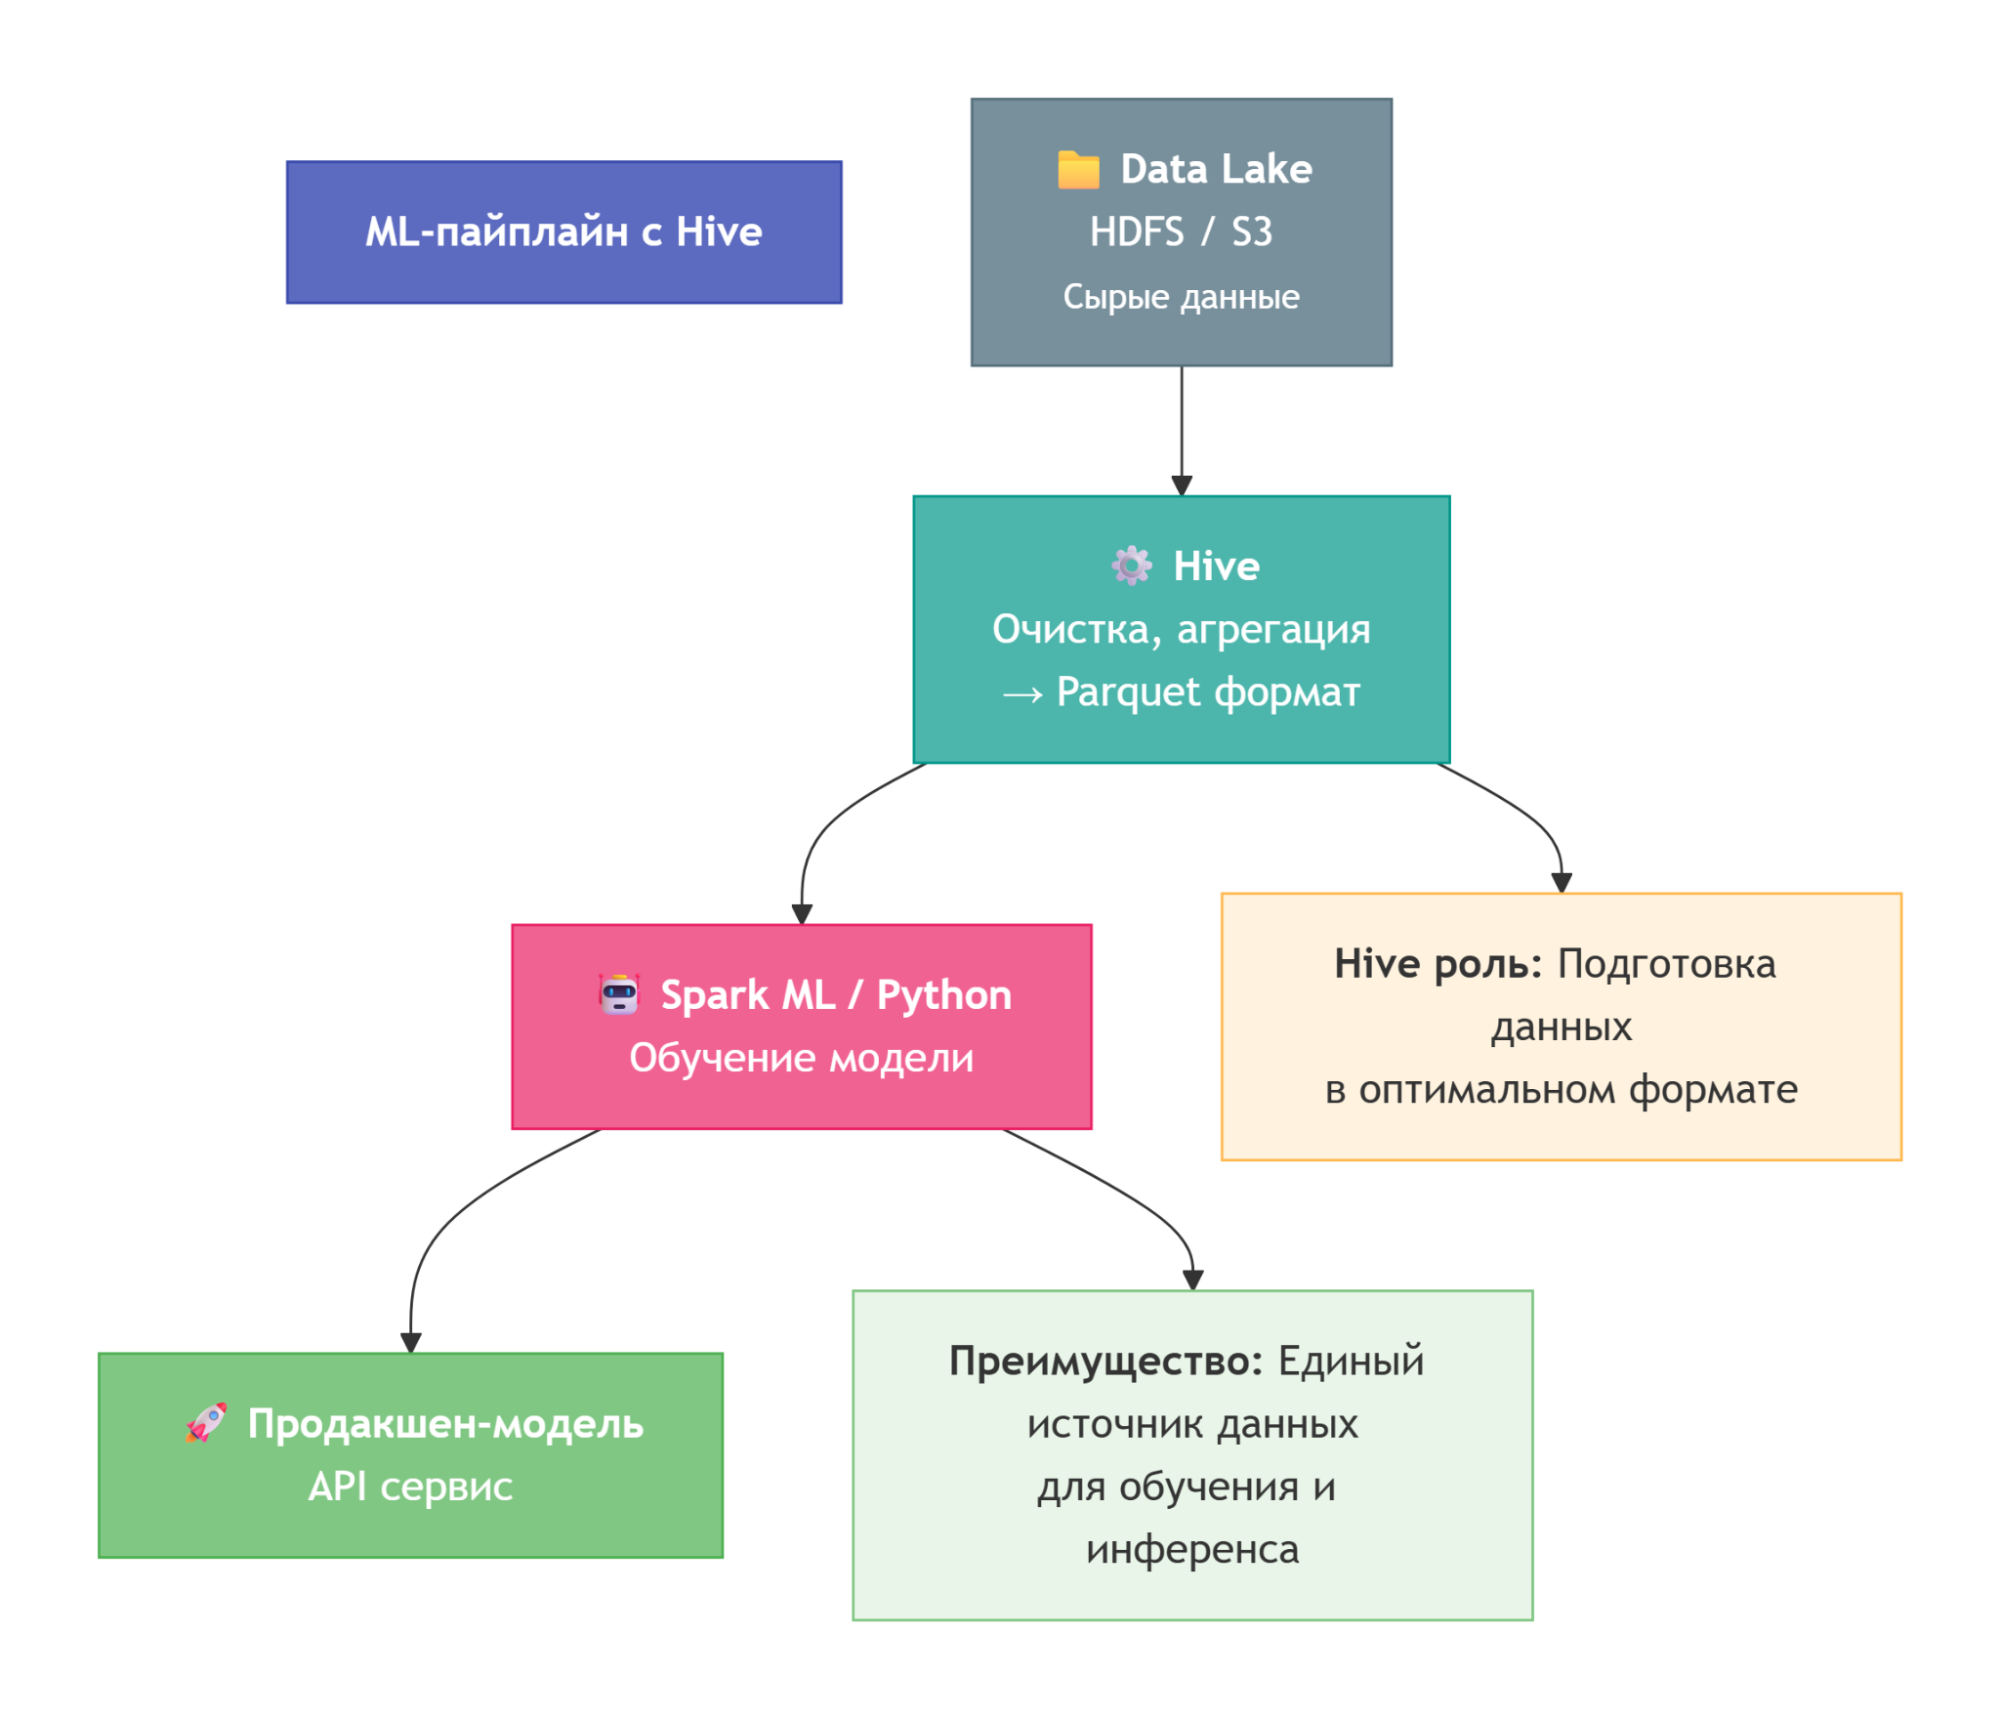
ML-пайплайн с Hive

Slide 32
ИТОГИ И ВЫВОДЫ
Сильные и слабые стороны Hive

Slide 33
Запрос с агрегацией: одинаковый синтаксис!
✅ Классический SQL (тот же синтаксис!):
SELECT device, AVG(value), COUNT(*)
FROM sensor_data
WHERE date = '2024-03-20'
GROUP BY device
HAVING COUNT(*) > 100;
✅ HiveQL:
SELECT device, AVG(value), COUNT(*)
FROM sensor_data
WHERE date = '2024-03-20'
GROUP BY device
HAVING COUNT(*) > 100;
💡 Разница: Hive запускает MapReduce/Spark job
💡 SQL выполняется непосредственно в СУБД

Slide 34
Проблемы и ограничения Hive
Ограничение | Пояснение | Альтернатива
Медленные запросы | Минуты-часы из-за MapReduce | Spark SQL, Impala
Нет поддержки | Только пакетная обработка | Kafka, Flink, Spark Streaming
Маленькие данные неэффективны | Overhead Hadoop > выгоды | PostgreSQL, MySQL
Ограниченный UPDATE/DELETE | Только через перезапись партиций | Классические СУБД
Простая бизнес-логика | Сложные JOIN и подзапросы медленно | OLAP-движки
Высокая задержка | Не для интерактивных запросов | ClickHouse, Druid

Slide 35
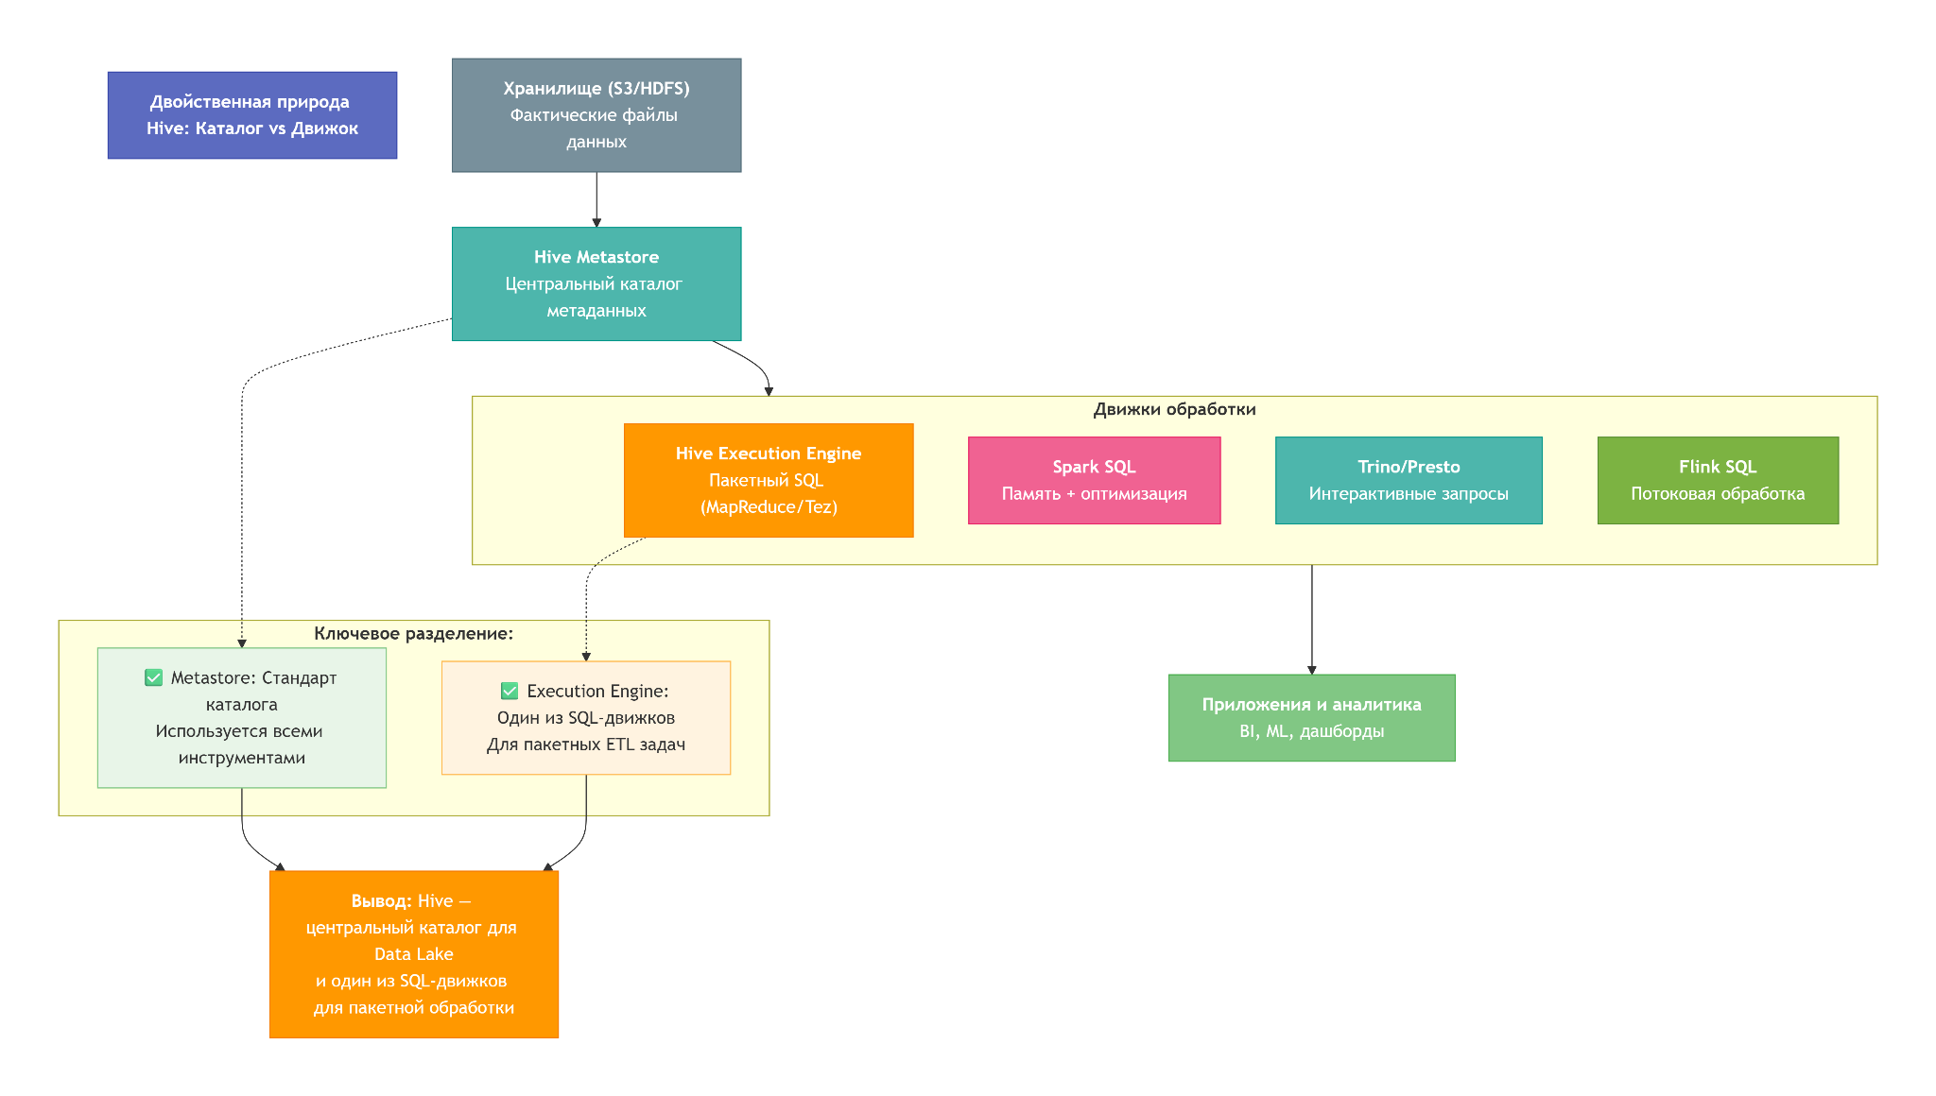
Роль Hive в современном стеке данных

Slide 36
Сравнение HIVE и классических СУБД
Аспект | HiveQL | Классический SQL (OLTP)
Цель | Аналитика больших данных | Транзакционная обработка
Исполнение | MapReduce/Tez/Spark | Непосредственно в СУБД
Партиционирование | Физическое разделение по папкам | Логическое через индексы
Форматы хранения | Parquet, ORC, Avro, TEXTFILE | Собственный бинарный формат СУБД
Типы данных | Поддержка ARRAY, MAP, STRUCT | Обычно только скалярные типы
Оптимизация | Partition pruning, bucket pruning | Индексы, планировщик запросов
Синтаксис SELECT | Почти идентичен SQL | Стандартный ANSI SQL
Скорость запросов | Минуты/часы (пакетная) | Миллисекунды/секунды
Транзакции | Ограниченная поддержка | Полная ACID-совместимость
UPDATE/DELETE | Нет (перезапись партиций) | Полная поддержка
Стоимость | Открытый исходный код | Лицензионная
Лучший кейс | ETL, подготовка данных для ML | OLTP, веб-приложения

Slide 37
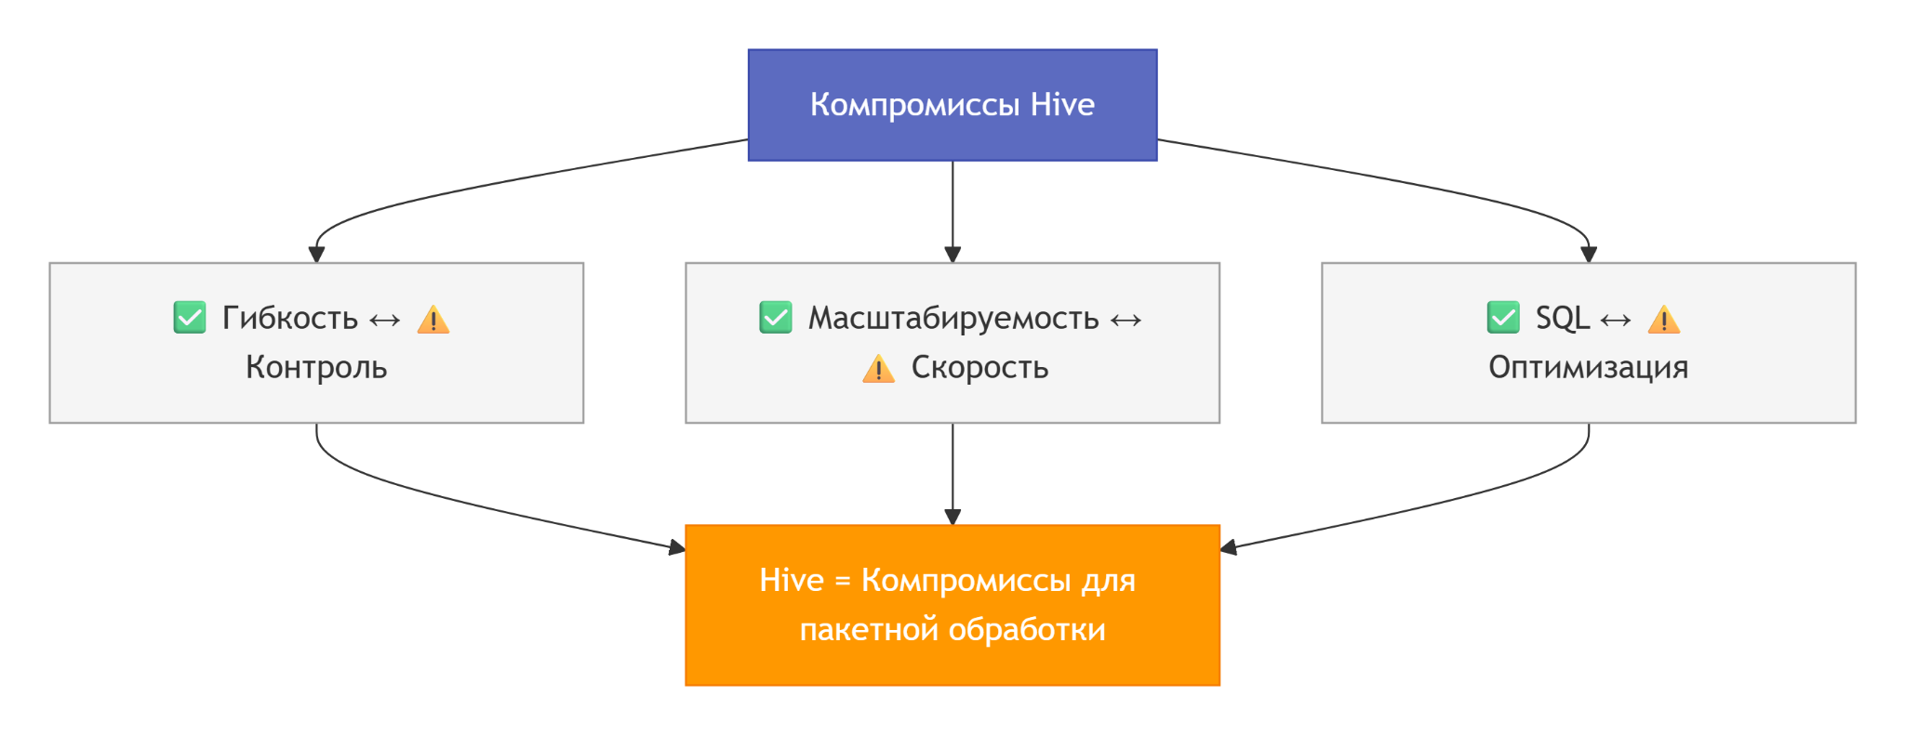
Фундаментальные компромиссы Hive

Slide 38
Спасибо за внимание!
Фамилия Имя
Ваша должность в одну-две строки

